Slide 1
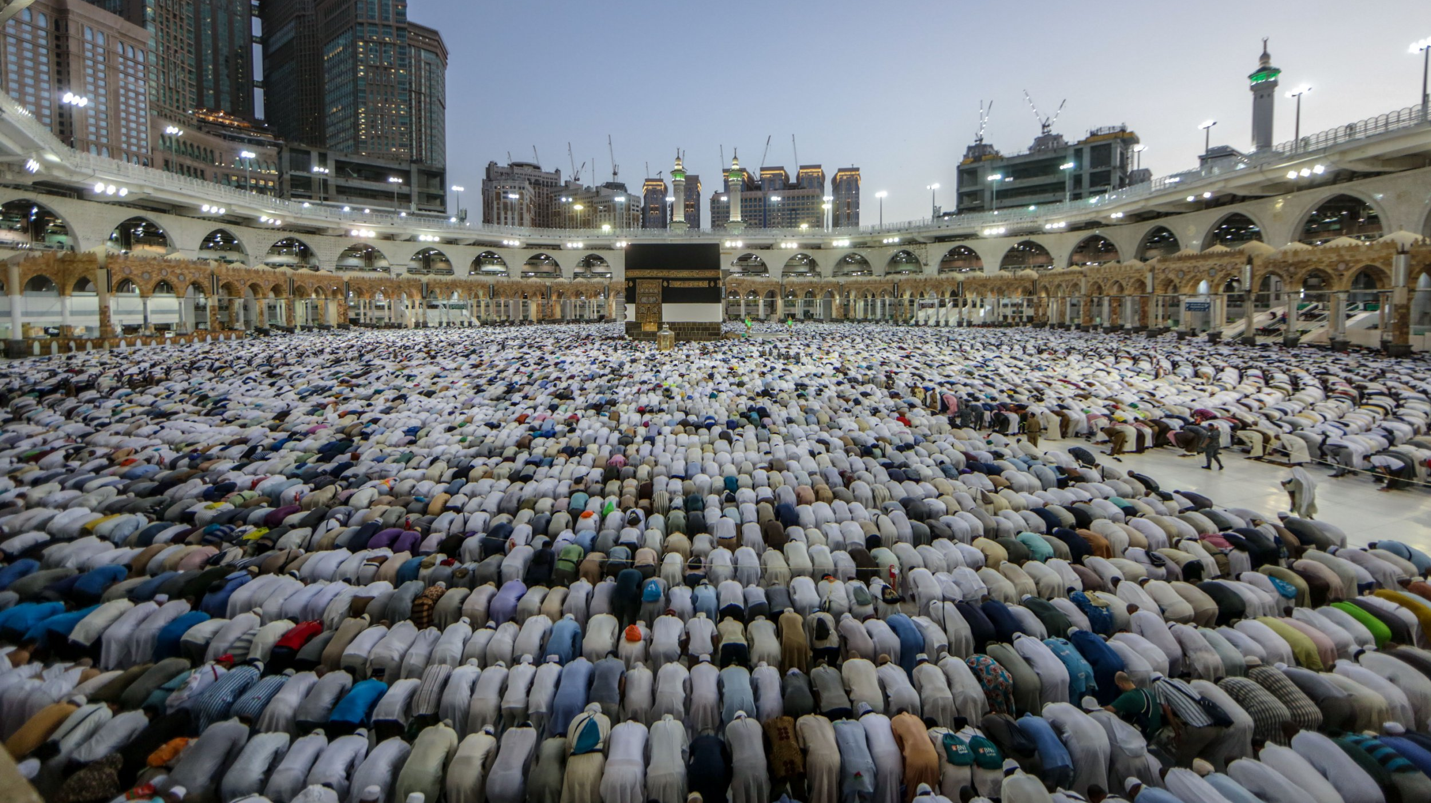
"Ihminen on sosiaalinen eläin"

Slide 2
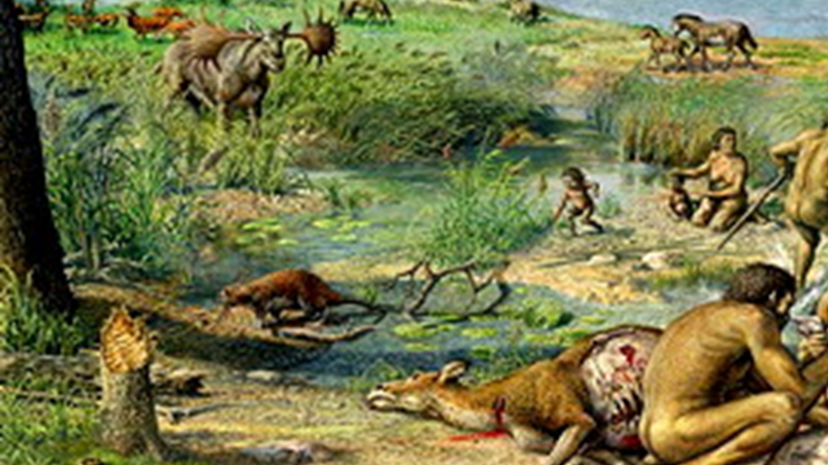
sosiaalipsykologia
Sosiaalipsykologian lähtökohtana on ihminen laumaeläimenä.
Evoluutiopsykologia: yhdessä toimiminen on lisännyt mahdollisuutta säilyä hengissä.
"Sosiaalinen kuolema merkitsi myös fyysistä kuolemaa"
https://yle.fi/aihe/a/20-10001535

Slide 3
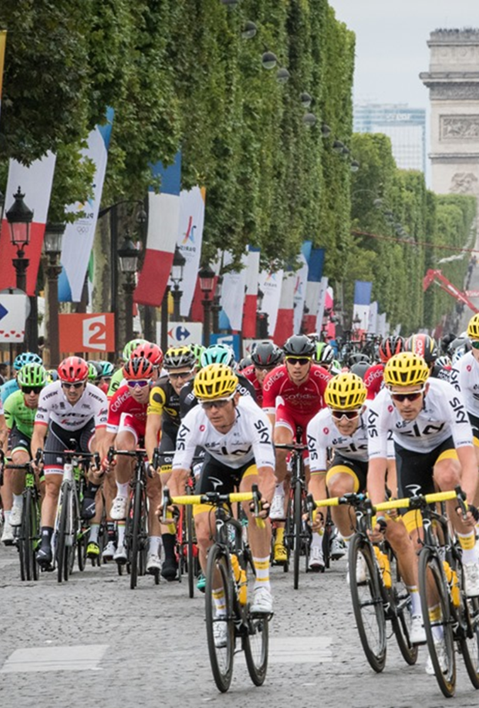
Sosiaalipsykologia tarkastelee ihmistä yhteydessä toisiin
Miten ryhmät vaikuttavat jäsentensä toimintaan?
Miten ihminen havainnoi muita ihmisiä ja tekee päätelmiä heistä?
Miten asenteisiin ja toisten käyttäytymiseen voidaan vaikuttaa?
Mistä sosiaalinen asema ja valta rakentuvat?
Miten ryhmien välisiä jännitteitä voidaan vähentää ja lisätä rauhaa ja sopuisaa yhteiseloa?

Slide 4
Ihminen on sosiaalinen olento? (kertausta aiempiin psykan kursseihin)
susilapset
sosialisaatio
välineellinen ehdollistuminen
mallioppiminen
minäkäsitys
itsetunto
sosiaalinen identiteetti
kulttuuristen skeemojen vaikutus havaitsemiseen, tarkkaavaisuuteen ja muistiin
konformisuus
kiintymyssuhde
tunteiden yhteensoinnuttaminen
sosiaalinen hymy
kieli ja sen kehitys
ajattelun kehityksen vuorovaikutteisuus (Piaget, Vygotsky)
mielen teoria

Slide 5
